Slide 1

MIC ENRICHMENT

Slide 2
SITO WEB
Abbiamo realizzato un sito per conservare e rendere facilmente accessibili tutti i materiali di cui parliamo nella presentazione;
https://mic-ontology.herokuapp.com/ ;
Abbiamo usato l’URL del sito come base dell’URI per le entità e proprietà che abbiamo creato in fase di mapping.

Slide 3
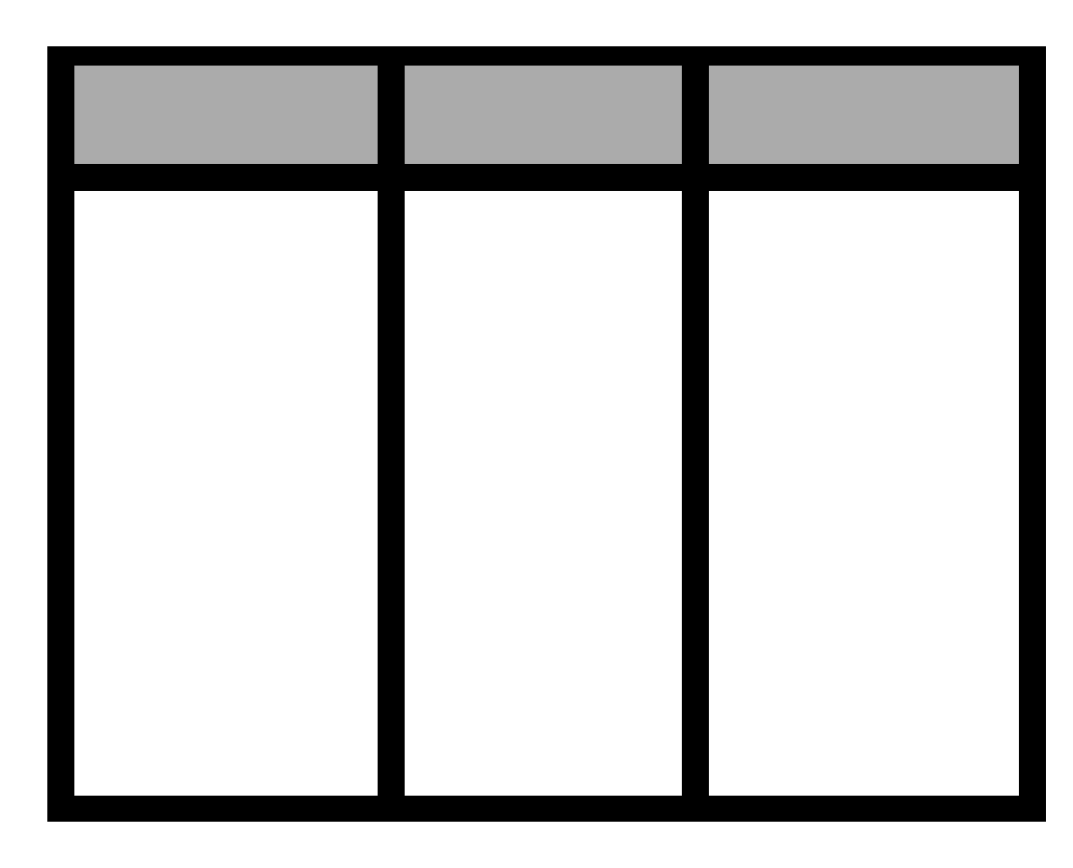



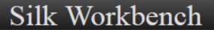
PIPELINE

Slide 4

PROTÉGÉ 1
Inizialmente abbiamo preso in considerazione Protégé.
Protégé ha un plugin chiamato Cellfie che permette di mappare un documento excel, specificando delle regole di mapping che portano alla creazione degli assiomi dell’ontologia.
Cellfie utilizza MappingMaster, una libreria Java open-source.
Le regole vanno scritte in Transformation Rule Language.

Slide 5
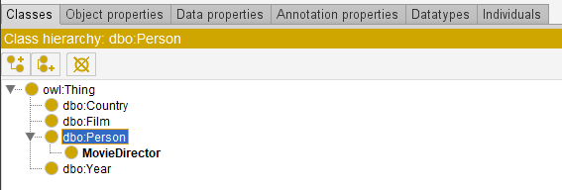
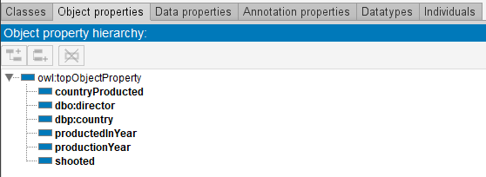
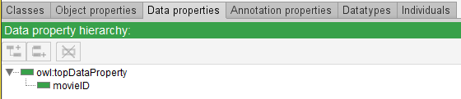
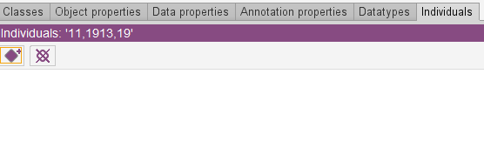
PROTÉGÉ 2: classi e proprietà

Slide 6
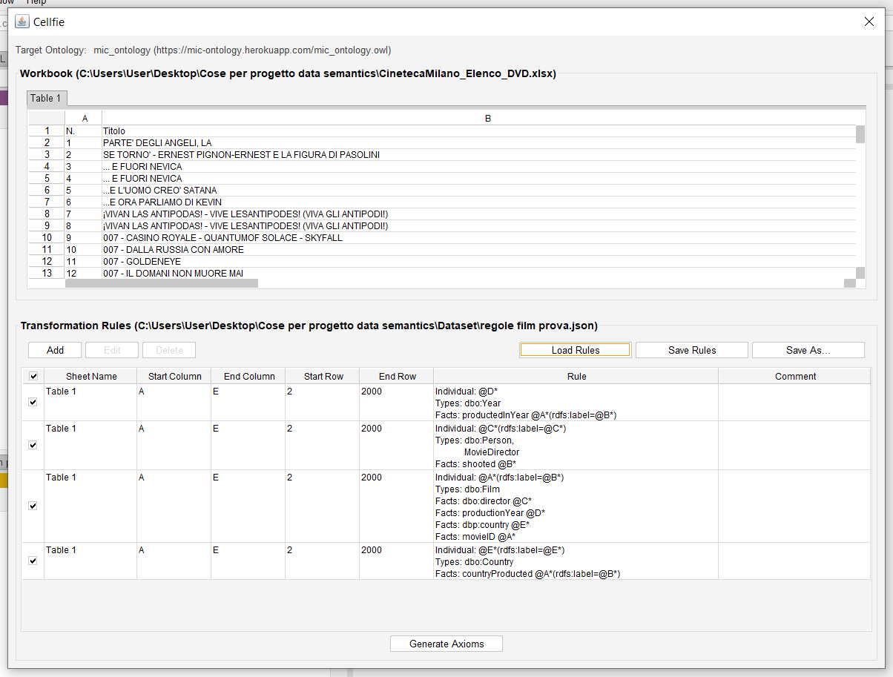
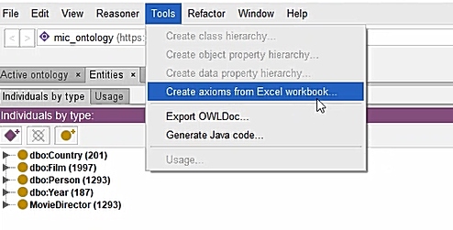
PROTÉGÉ 3: mapper e regole

Slide 7
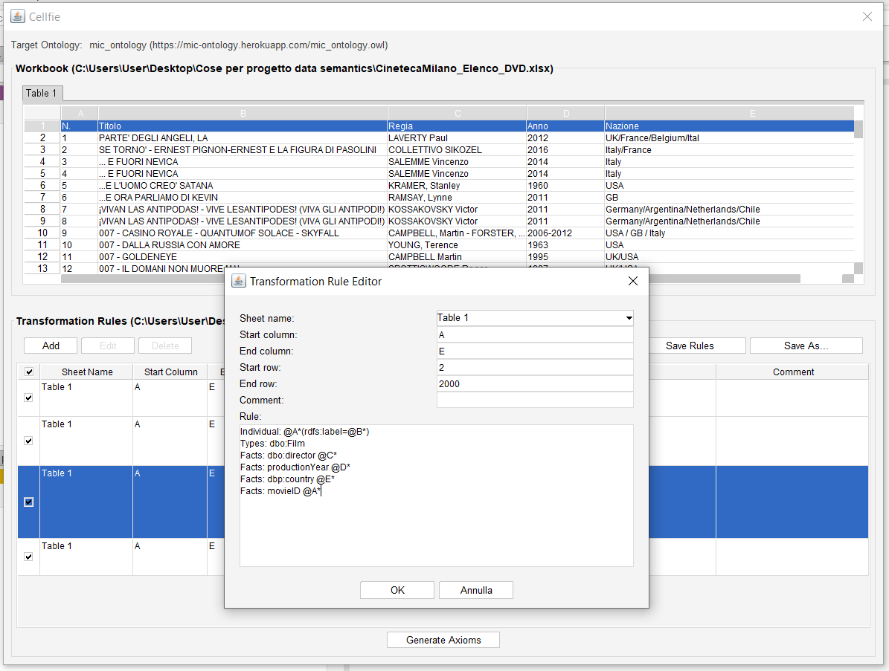
PROTÉGÉ 4: esempio di regole

Slide 8
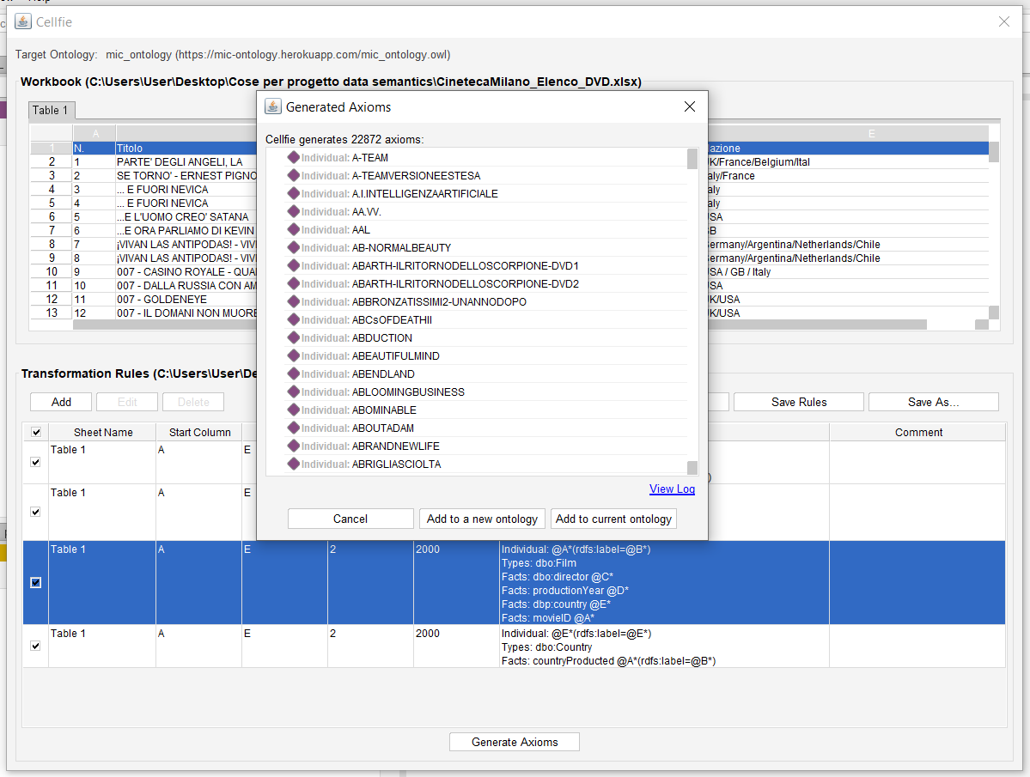
PROTÉGÉ 5: creazione degli assiomi

Slide 9
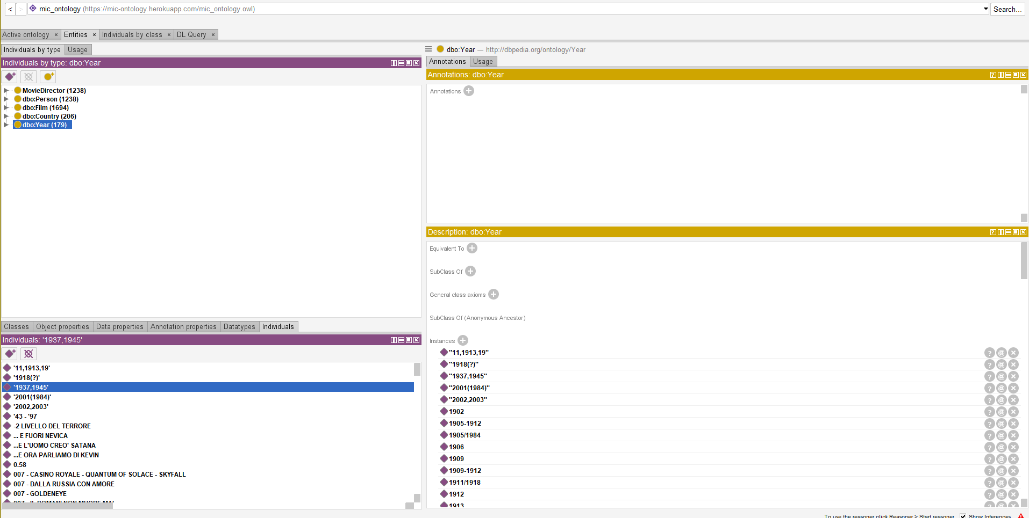
PROTÉGÉ 6: individuals

Slide 10
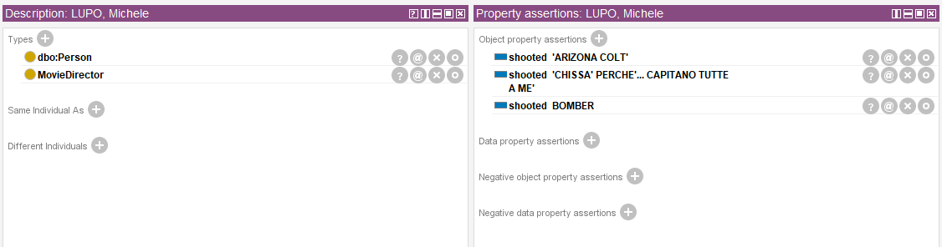
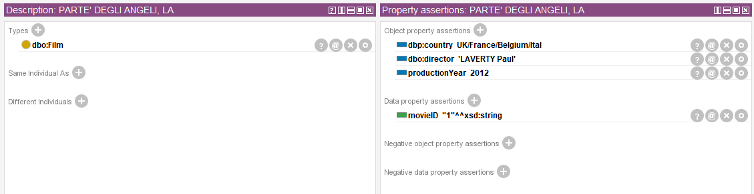
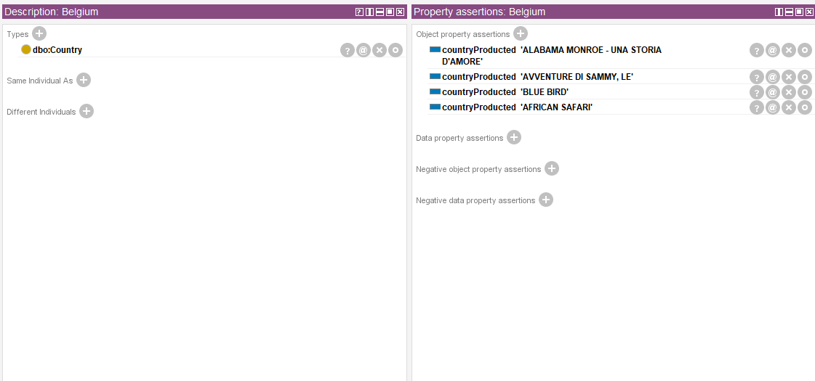
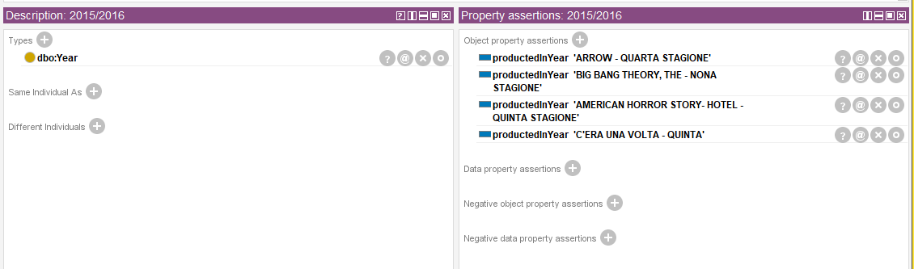
PROTÉGÉ 7: esempi di individual

Slide 11
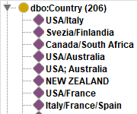
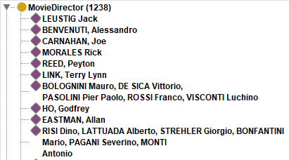
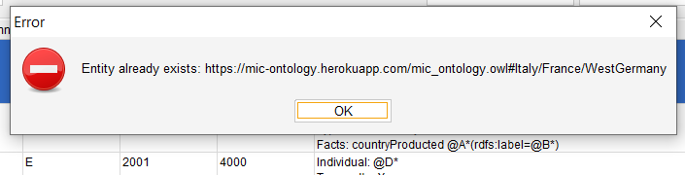
PROTÉGÉ 8: problemi e criticità
Non si possono splittare i nomi e i paesi;
Il mapper non è stato in grado di creare gli assiomi per tutte le righe del documento;
Per risolvere il problema abbiamo applicato le regole solo alle prime 2000 righe, pensando di farne 2000 alla volta;
Quando siamo passati alle righe 2001-4000, il mapper ha dato errore, segnalando entità già esistenti.

Slide 12
PASSAGGIO A DATAGRAFT
A causa dei vari problemi riscontrati con il mapper di Protégé, abbiamo deciso di passare a DataGraft per la fase di mapping.

Slide 13

SAMPLE
Dataset originale: 12mila righe circa.
Sample: 200 righe circa.

Slide 14

1- RAW DATA

Slide 15
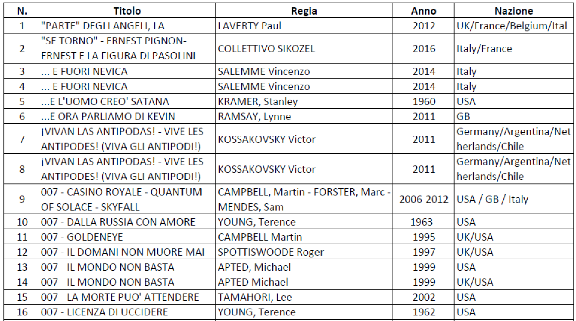
1- RAW DATA

Slide 16
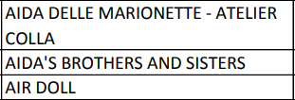
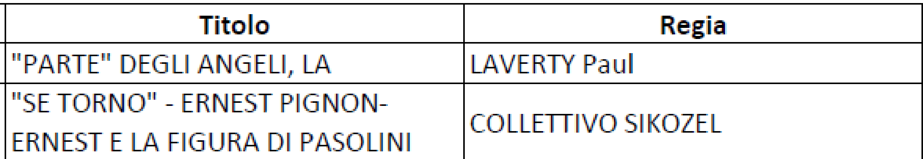
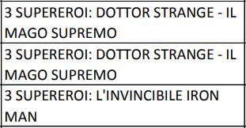
1- RAW DATA: titolo
Maiuscolo
Virgolette (“”)
Due punti (:)
Duplicati

Slide 17

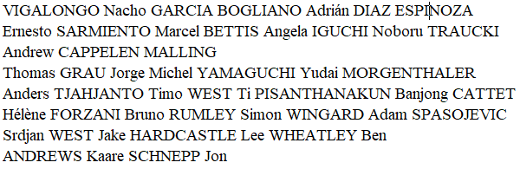

1- RAW DATA: regia 1
Cognomi maiuscoli e minuscoli
Virgolette (“”)
Film con troppi autori
Separatori disomogenei

Slide 18
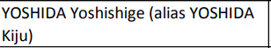
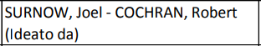

1- RAW DATA: regia 2
(Alias)
(Ideato da)
(A cura di)

Slide 19


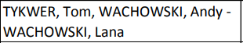
1- RAW DATA: regia 3
(Accreditato come)
(As)
Caso Wachowski

Slide 20

1- RAW DATA: anno
Separatori disomogenei
Spazi mancanti

Slide 21


1- RAW DATA: nazione 1
Lingue diverse per le stesse nazioni
Abbreviazioni
Separatori disomogenei

Slide 22


1- RAW DATA: nazione 2
Maiuscolo e minuscolo
Spazi casuali

Slide 23
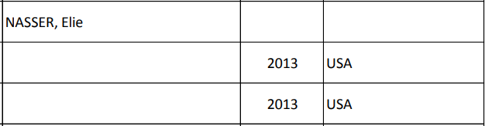
1- RAW DATA: generale
Celle vuote

Slide 24
2- DATA PREPARATION
2- DATA PREPARATION

Slide 25



2- DATA PREPARATION: titolo
Maiuscolo
Virgolette (“”)
Due punti (:)
Duplicati

Slide 26

2- DATA PREPARATION: regia 1
Cognomi maiuscoli e minuscoli
Virgolette (“”)
Film con troppi autori
Separatori disomogenei

Slide 27
2- DATA PREPARATION: regia 2
(Alias)
(Ideato da)
(A cura di)

Slide 28

2- DATA PREPARATION: regia 3
(Accreditato come)
(As)
Caso Wachowski

Slide 29


2- DATA PREPARATION: anno
Separatori disomogenei
Spazi mancanti

Slide 30


2- DATA PREPARATION: nazione 1
Lingue diverse per le stesse nazioni
Abbreviazioni
Separatori disomogenei

Slide 31

2- DATA PREPARATION: nazione 2
Maiuscolo e minuscolo
Spazi casuali

Slide 32
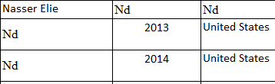
2- DATA PREPARATION: generale
Celle vuote

Slide 33

3- RDF MAPPING (DataGraft)
3- RDF MAPPING (DataGraft)

Slide 34





3- RDF MAPPING: pipeline
Conversione in CSV del file MIC_Film_T1.xlsx
Trasformazione 1 DataGraft su MIC_Film_T1.csv
Download MIC_Film_T2.csv
da trasformazione 1
Trasformazione 2 DataGraft
e download del JAR
Conversione in CSV del file MIC_Film_T2.xlsx
Import in Excel di MIC_Film_T2.csv.
Creazione MIC_Film_T2.xlsx
Applicazione trasformazione 2
a MIC_Film_Input.csv
Salvataggio output nei formati n3, nt e ttl

Slide 35
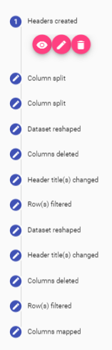
3- RDF MAPPING: trasformazione 1
Creazione degli header, tramite Make dataset > Use the first row as header
Divisione della colonna “Regia” e della colonna “Nazione”, applicando Split column a ciascuna delle due
Esecuzione di Reshape dataset, con l’applicazione della funzione Melt alle colonne non splittate (eccetto “Nazione”)
Take columns, selezionando value; rimozione delle colonne listed
Cambio di nome alla colonna risultante dal passo IV (“value”) in “Nazioni”, tramite Rename columns
Applicazione di Filter rows su “Nazioni”, tramite la funzione not-empty
Applicazione di Reshape dataset alle colonne relative a “Regia”
Cambio di nome alla colonna risultante dal passo VII (“value”) in “Registi”, tramite Rename columns
Applicazione di Filter rows su “Registi”, tramite la funzione not-empty
Take columns, selezionando value; rimozione delle colonne listed
Esecuzione di Map columns sulle colonne “Anno”, “N”, “Titolo”, “Nazioni” e “Registi”, tramite la funzione Trim
Esecuzione del Tabular enrichment

Slide 36
3- RDF MAPPING: trasformazione 2
Esecuzione di Make dataset > Use the first row as header

Slide 37
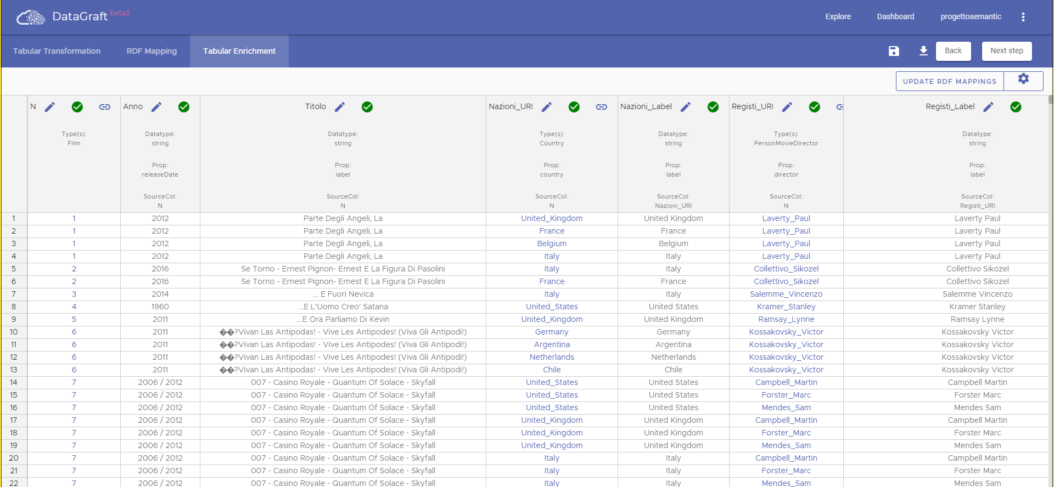
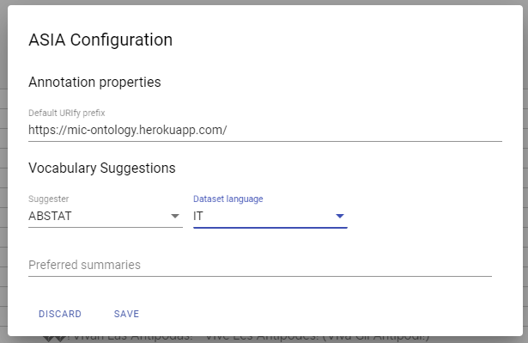
3- RDF MAPPING: trasformazione 2 - mapping 1

Slide 38
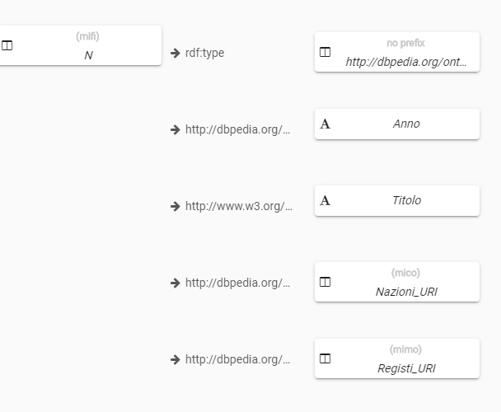
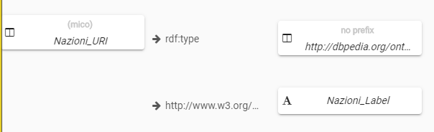
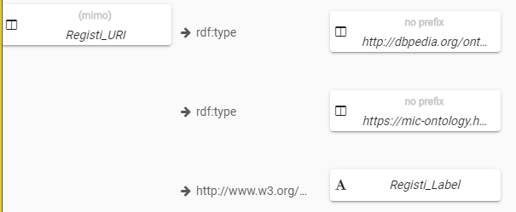
3- RDF MAPPING: trasformazione 2 - mapping 2

Slide 39
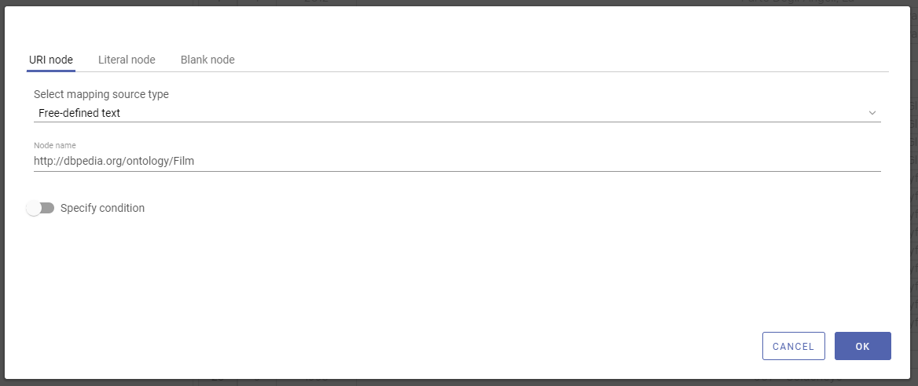
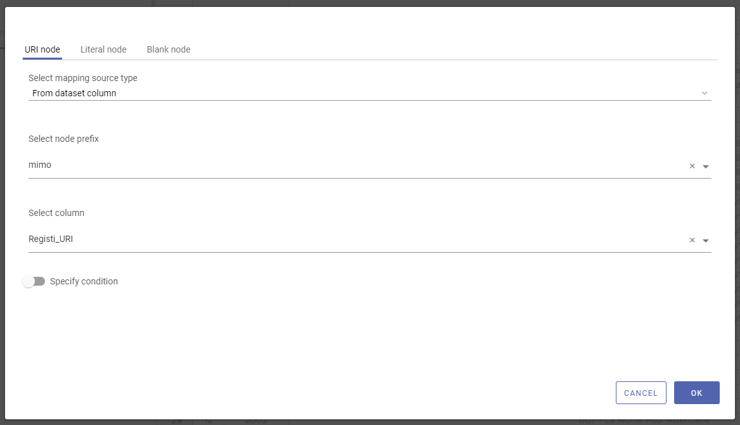
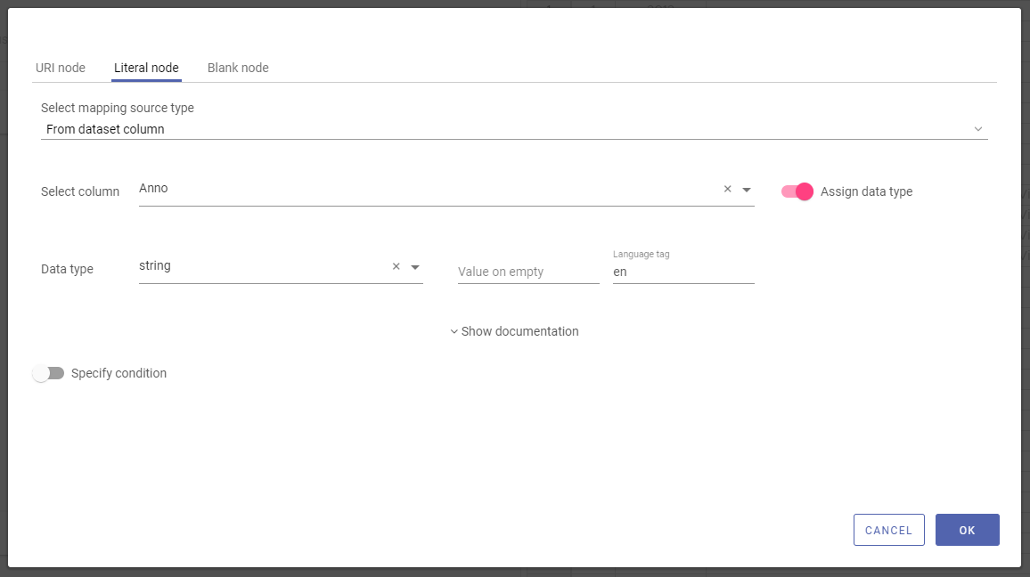
3- RDF MAPPING: trasformazione 2 - mapping 3

Slide 40
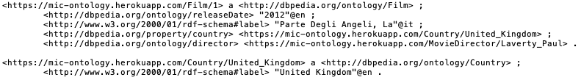
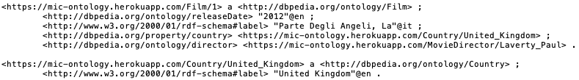
3- RDF MAPPING: trasformazione 2 - output
TTL
NT
N3

Slide 41
4- DATA LINKING (Silk)
4- DATA LINKING (Silk)

Slide 42
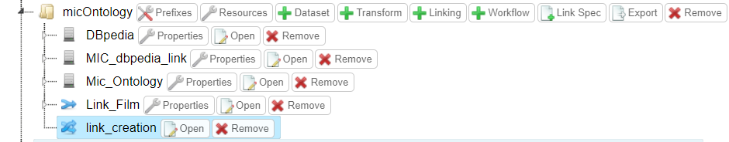
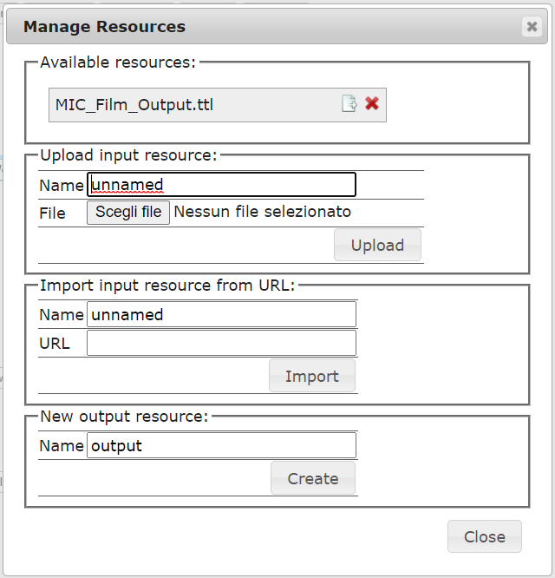
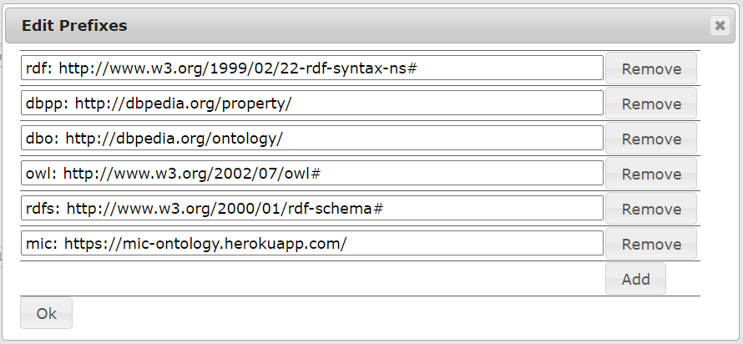

Slide 43
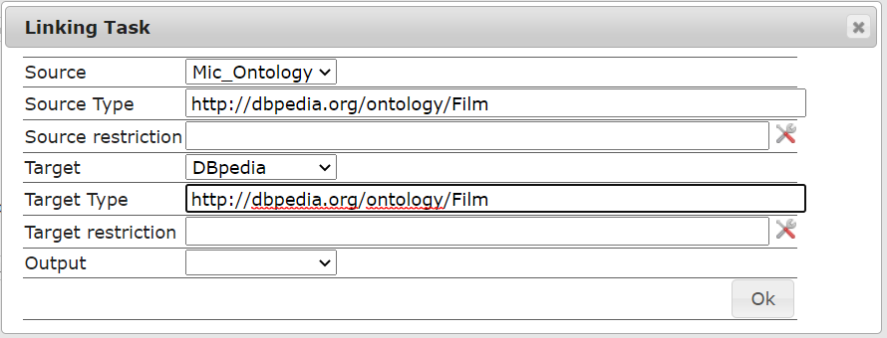

Slide 44
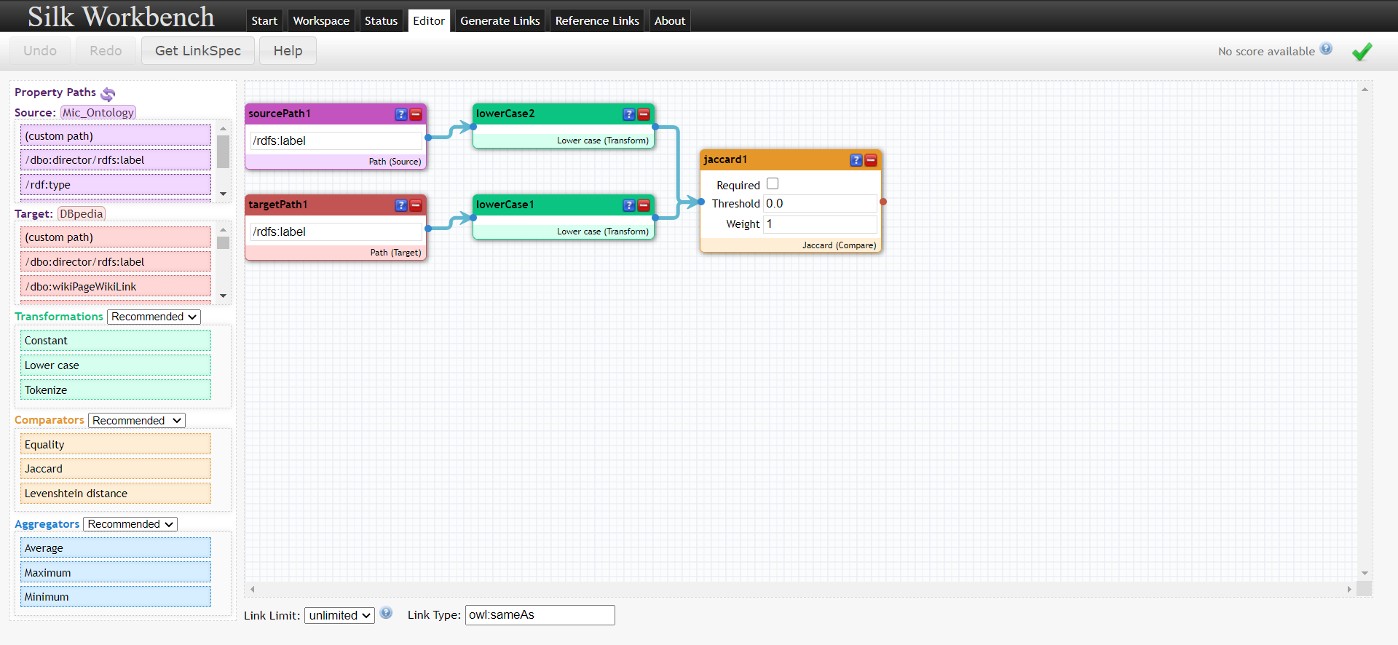

Slide 45
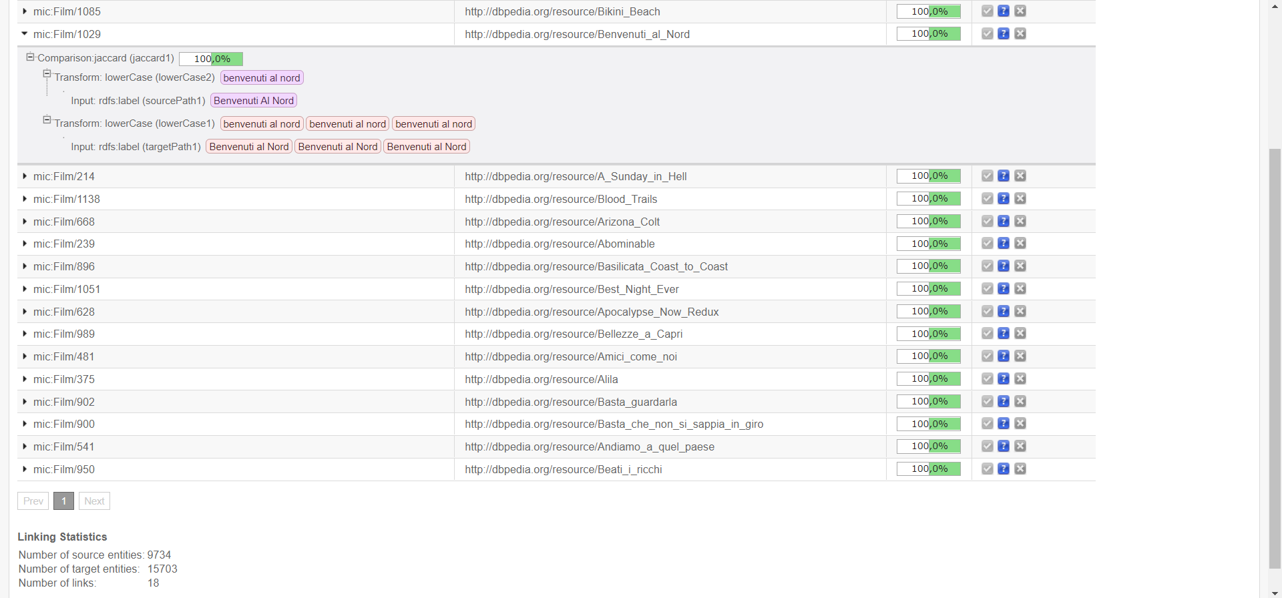

Slide 46
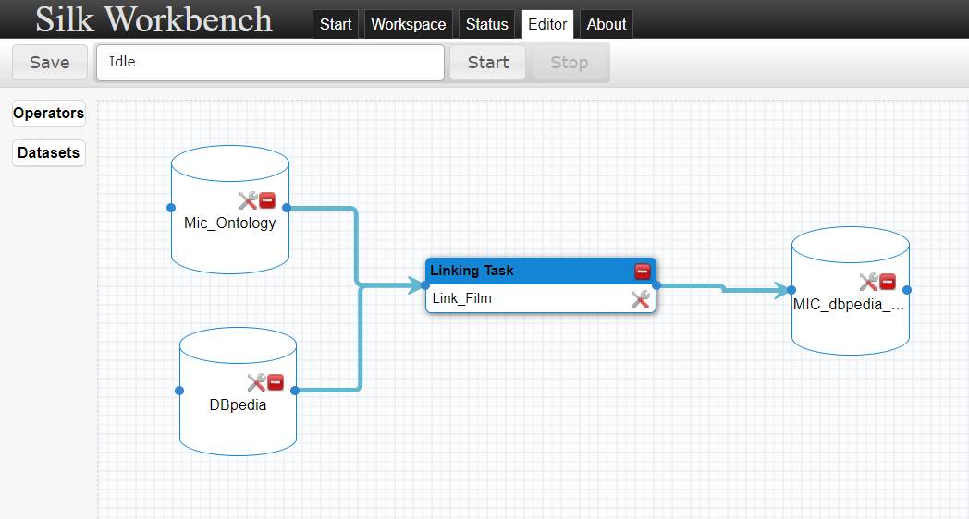

Slide 47
5- DATA LINKING (Silk)
5- SPARQL QUERY (Jena Fuseki)

Slide 48
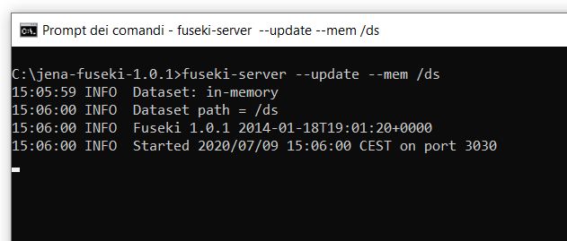
5- SPARQL QUERY: installazione Jena Fuseki
Abbiamo scaricato Jena Fuseki dal sito di Apache Jena;
Dopo aver riscontrato dei problemi nell’installazione dell’ultima versione abbiamo optato per una vecchia versione (la 1.0.1), trovata sempre sul sito di Apache Jena;
Dopo aver estratto la cartella zippata abbiamo avviato il tool col comando “fuseki-server --update --mem /ds”.

Slide 49
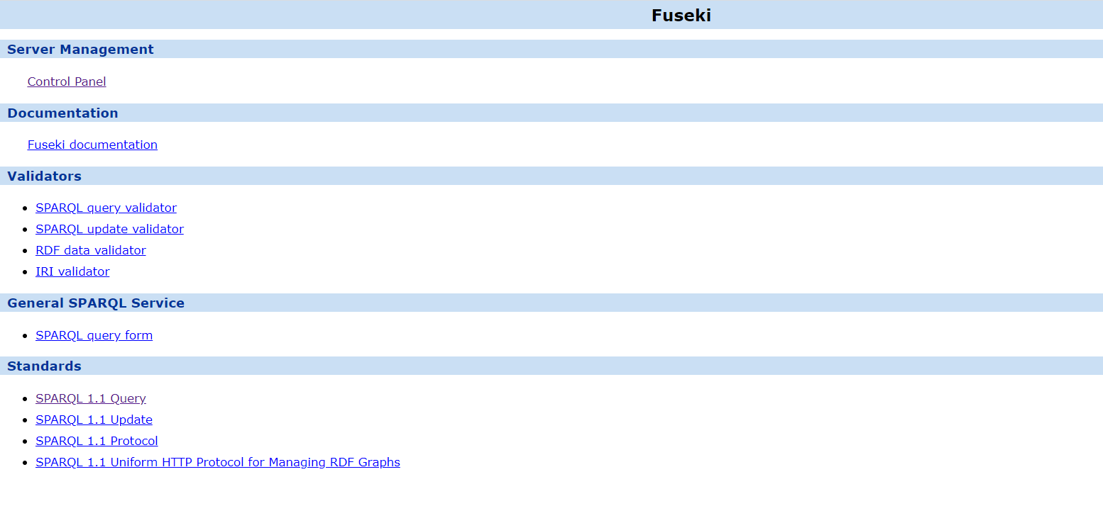
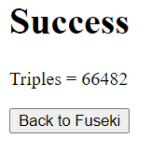
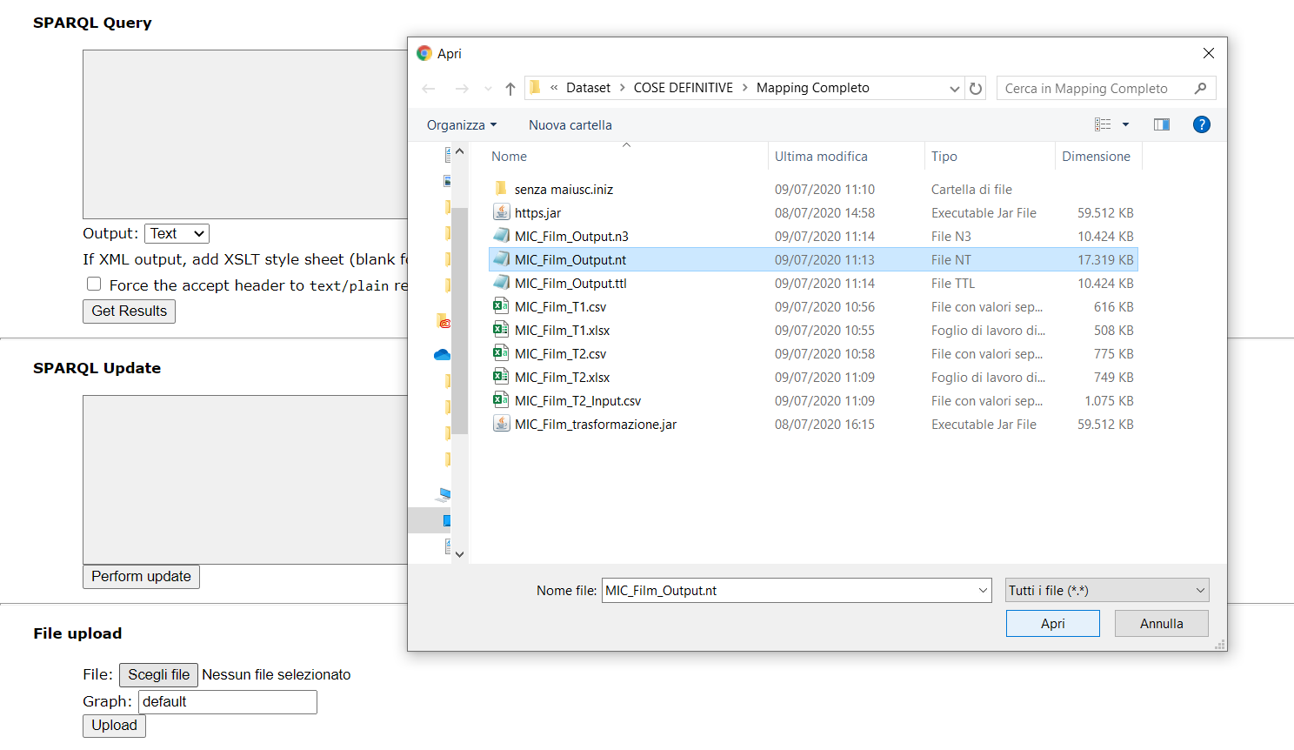
5- SPARQL QUERY: caricamento dataset
Una volta avviato, col browser andiamo a http://localhost:3030/;
Nel control Panel selezioniamo il file locale che vogliamo interrogare;
Vediamo il numero di triple contenute
nel file.

Slide 50


5- SPARQL QUERY: query
Nel control panel troviamo la sezione per eseguire le SPARQL Query;
Importante è l’attribuzione dei prefissi non ancora esistenti, quelli della nostra ontologia.

Slide 51
7- COMMENTI
7- Commenti

